Slide 1
Логоритмическое занятия в 4 классе тема: « путешествие в осенний лес»
Цель: учить детей говорить громко, четко, одновременно выполняя какие-либо действия.

Slide 2
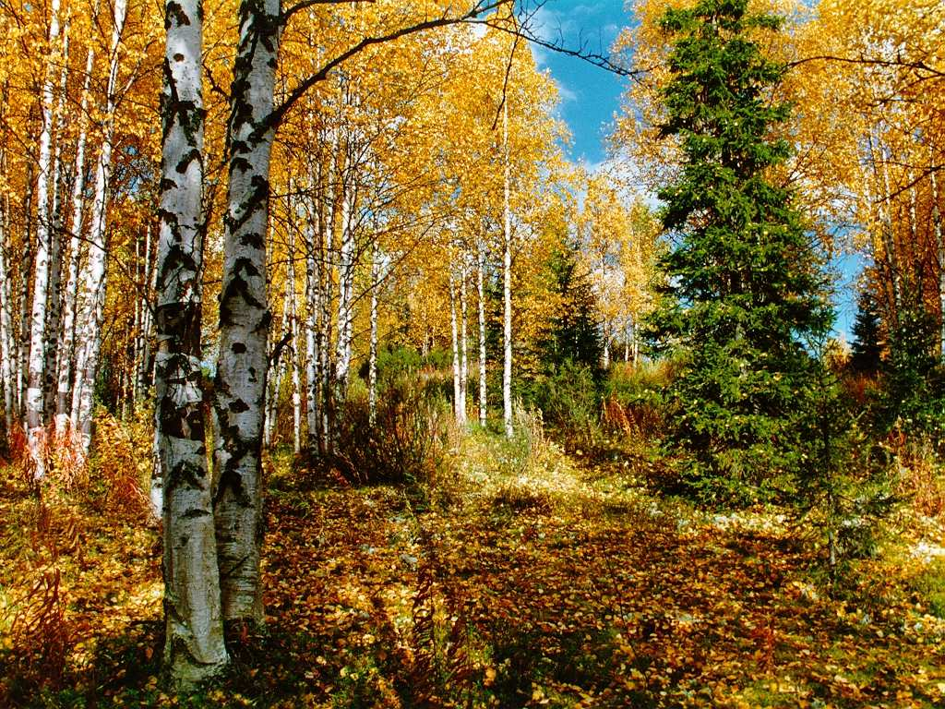
Сказочное путешествие в осенний лес

Slide 3
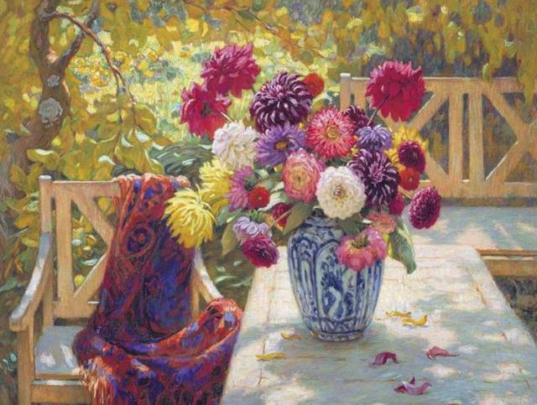
Георгины красотой своей горды…

Slide 4
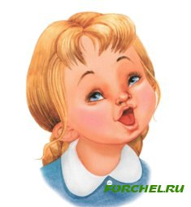
Артикуляционная гимнастика

Slide 5
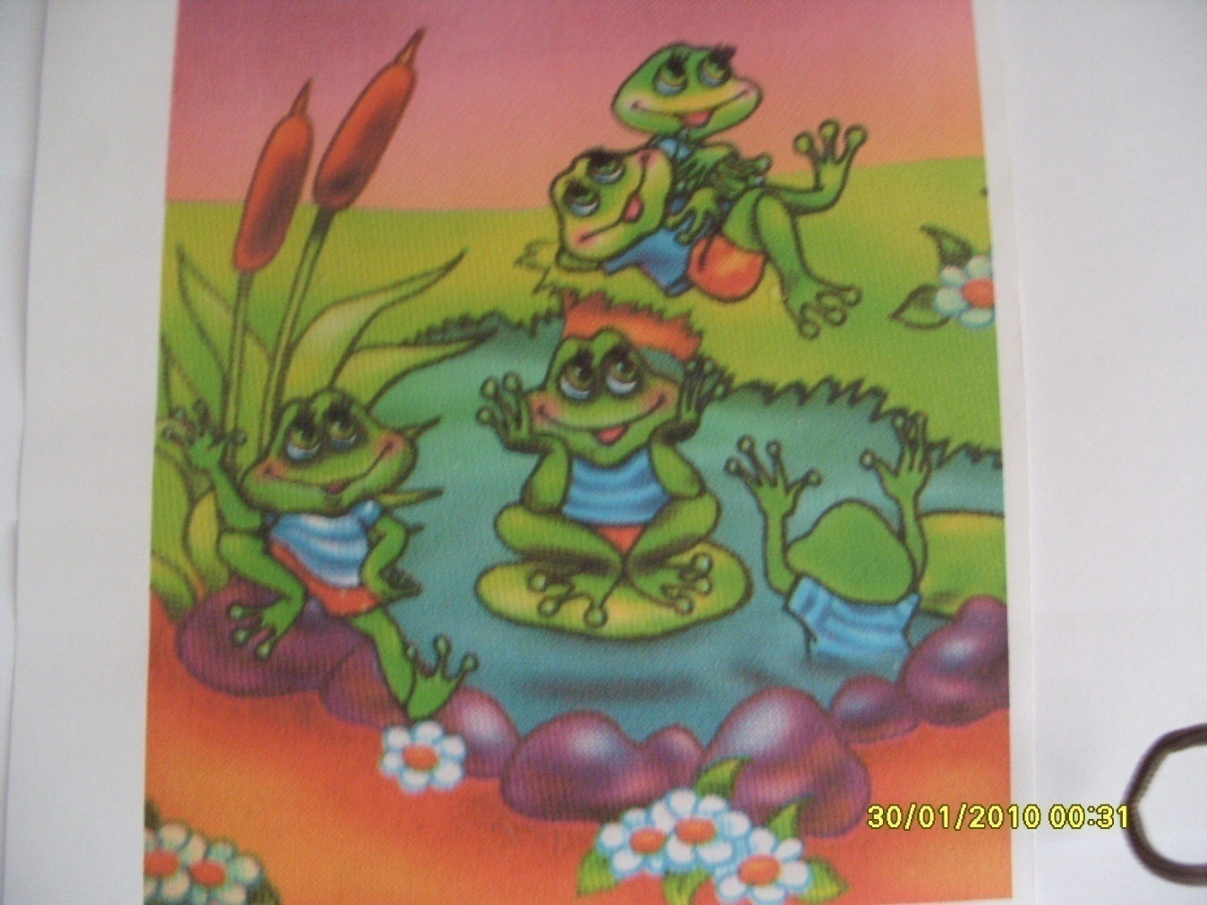
Свои губы прямо к ушкам
Растяну я как лягушка

Slide 6
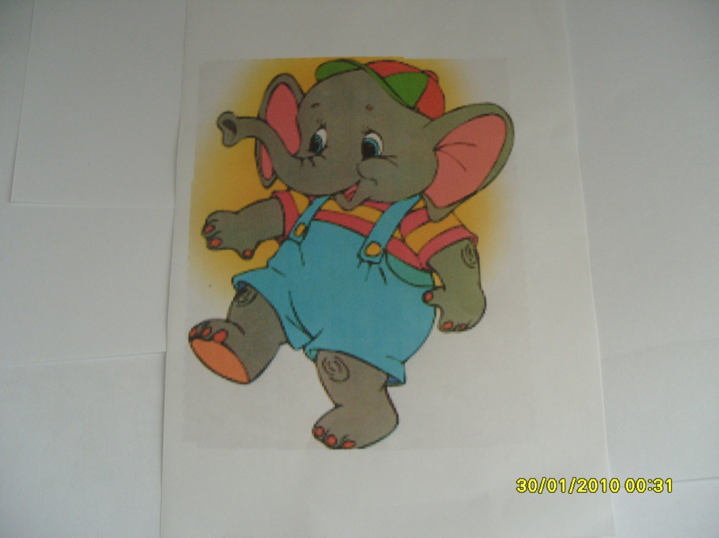
Подражаю я слону:
Губы хоботком тяну

Slide 7
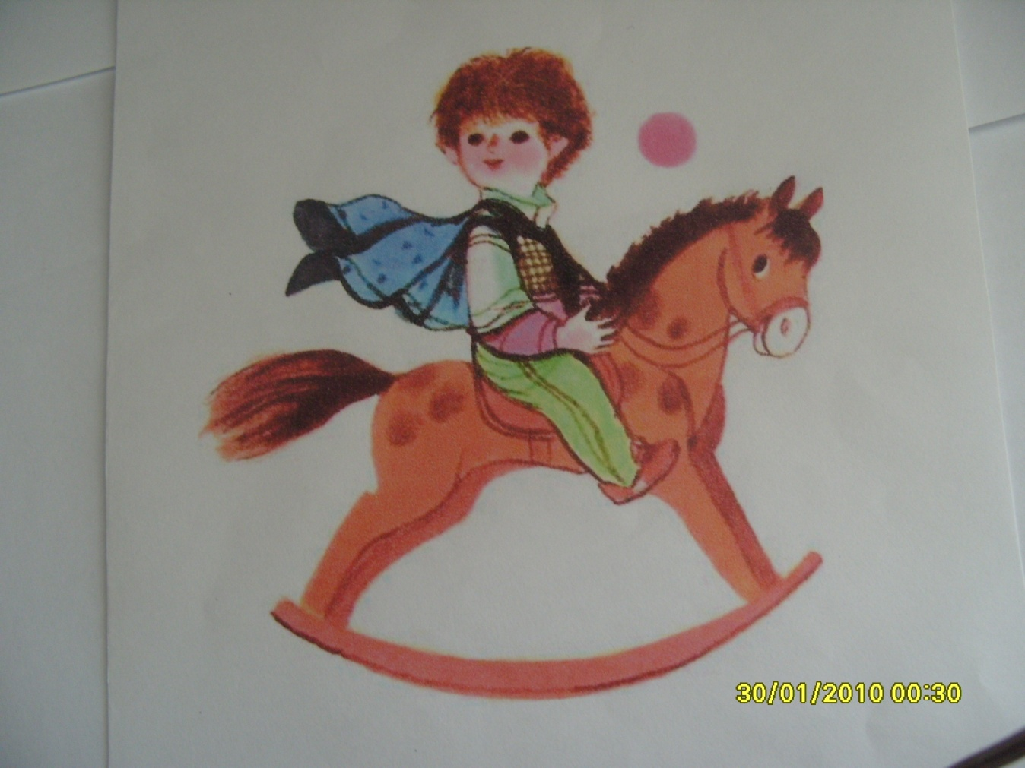
Я люблю свою лошадку,
Причешу ей шерстку гладко,
Гребешком приглажу хвостик
И верхом поеду в гости

Slide 8
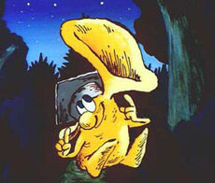
Игра «Эхо»

Slide 9
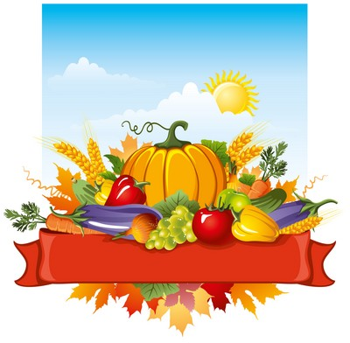
Дружно овощи считаем

Slide 10
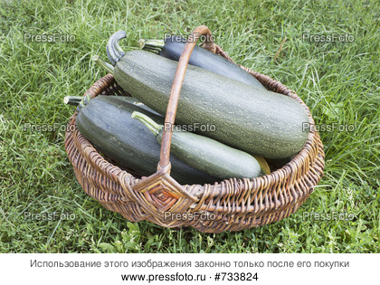
А пузатый кабачок…

Slide 11
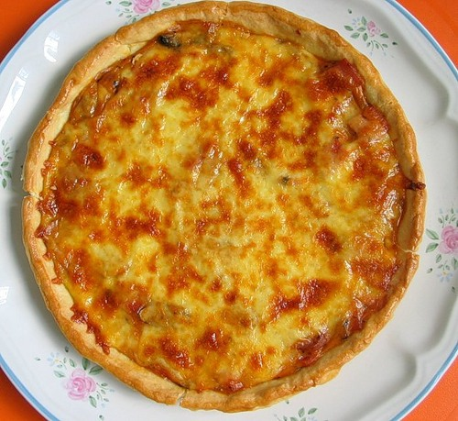
Игра «Пирог»

Slide 12
Слово рассыпалось
Соберите слово из букв ББАААРН

Slide 13
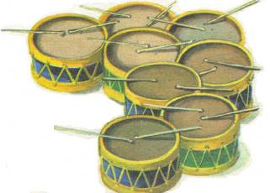
БАРАБАН

Slide 14
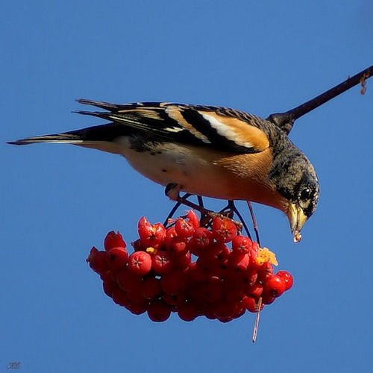
…красных ягод просит гроздь…

Slide 15
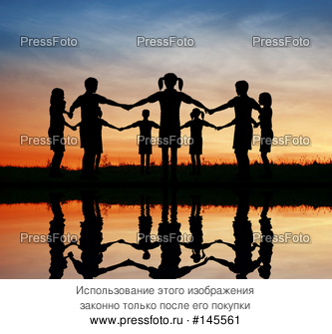
Слева друг и справа друг!

Slide 16
Гимнастика для глаз

Slide 17
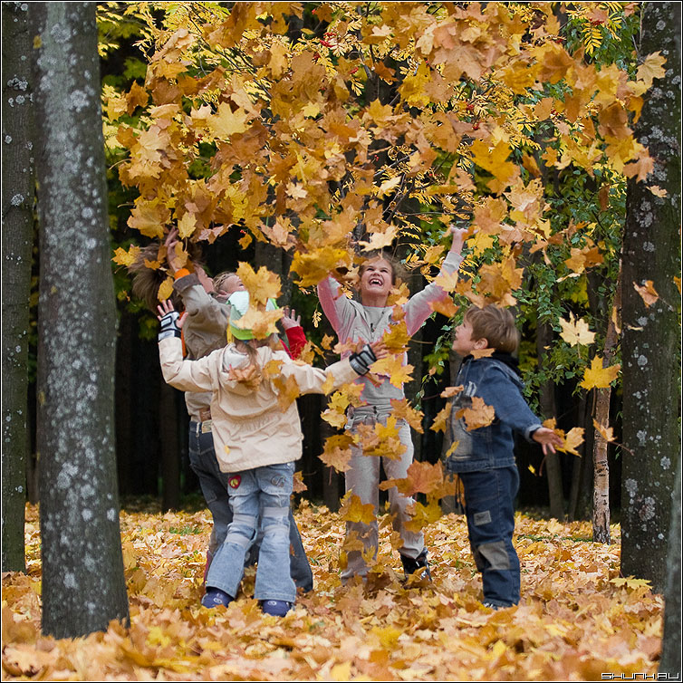
Падают, падают листья…

Slide 18
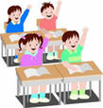
Рефлексия урока

Slide 19
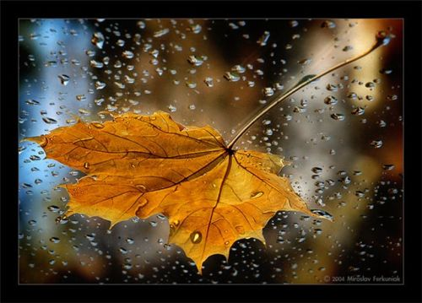
Спасибо за внимание!

